Slide 1
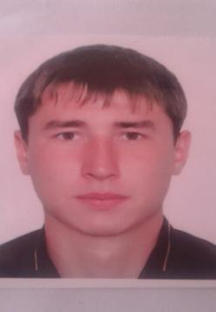
Министерство образования РМ
ПОРТФОЛИО
Полушкина Ильи Евгеньевича,
Тренера-преподавателя
Муниципального бюджетного учреждения дополнительного образования
«Большеберезниковская детско-юношеская
спортивная школа»
Дата рождения: 26.02.1994
Профессиональное образование: высшее бакалавр по направлению Педагогическое образование, ФГБОУ ВО «мордовский государственный педагогический институт
имени М. Е. Евсевьева», регистрационный №2448 от 08.07.2015
Педагогический стаж работы (лет) :5
Общий стаж работы (лет): 5
Наличие квалификационной категории: соответствие на занимаемую должность
Дата последней аттестации: -

Slide 3
Повышение квалификации

Slide 4
Характеристика-представление

Slide 5
Представление собственного инновационного педагогического опыта
Интернет-ресурсы:
Официальный сайт МБУ ДО «Большеберезникая ДЮСШ» https://sportber.schoolrm.ru/
Личный сайт https://nsportal.ru/polushkin-ilya-evgenevich

Slide 6
1. Результаты участия в инновационной (экспериментальной) деятельности

Slide 7
2.Степень обеспечения повышения уровня подготовленности воспитанников.

Slide 8
3. Сохранность контингента воспитанников на этапах спортивной подготовки

Slide 9
4. Результаты анализа текущей документации

Slide 10
5. Наставничество

Slide 11
6. Выполнение воспитанниками требований для присвоения спортивных званий и разрядов

Slide 12
7. Проведение, мастер-классов, открытых занятий, мероприятий (очно)

Slide 13
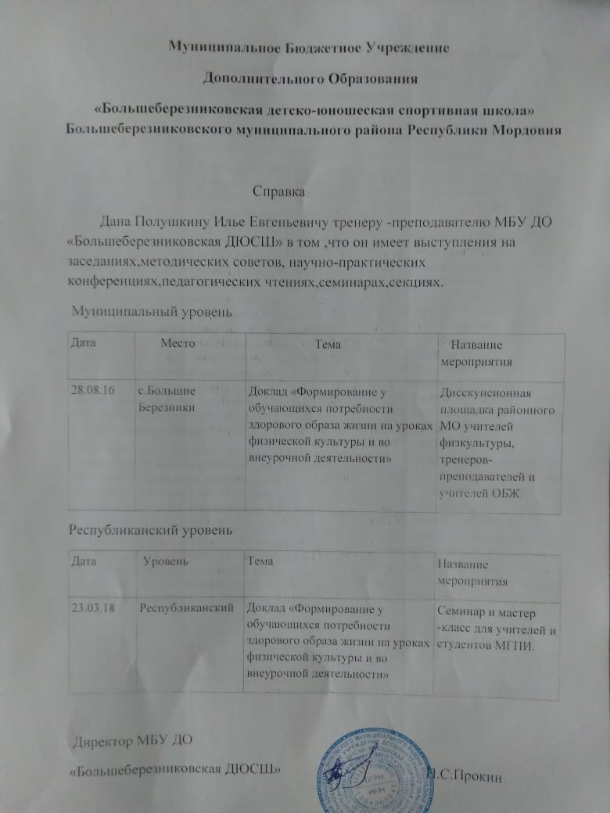
8. Выступления на заседаниях методических советов, научно-практических конференциях, педагогических чтениях, семинарах, секциях, форумах, радиопередачах (очно)

Slide 14
9.Результаты участия воспитанников в официальных соревнованиях Грамоты или документы, подтверждающие победы и призовые места

Slide 15
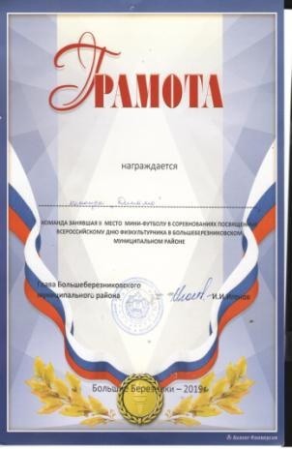
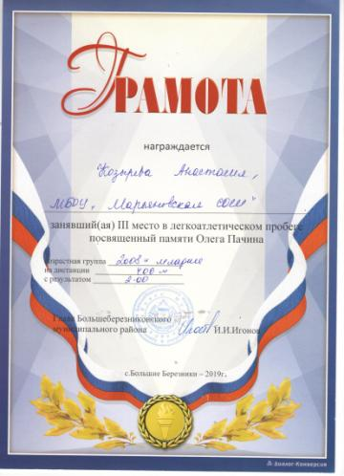

Slide 16
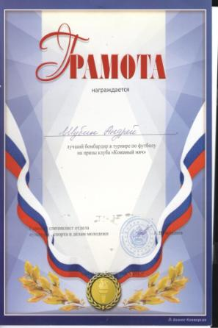
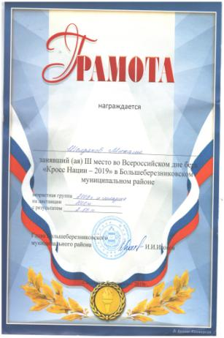
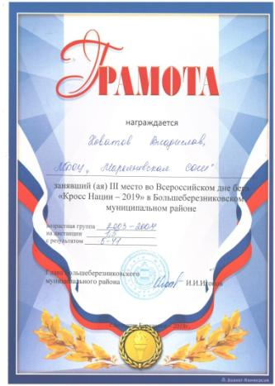

Slide 17
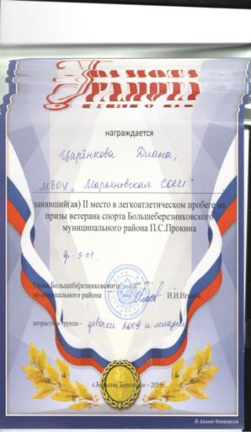
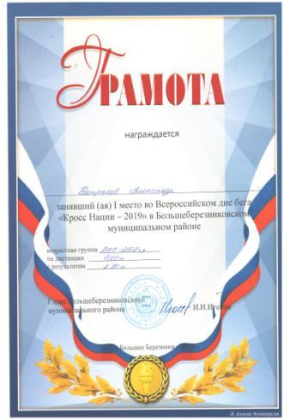
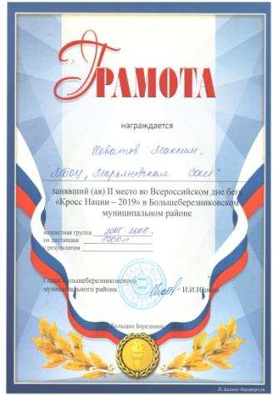

Slide 18
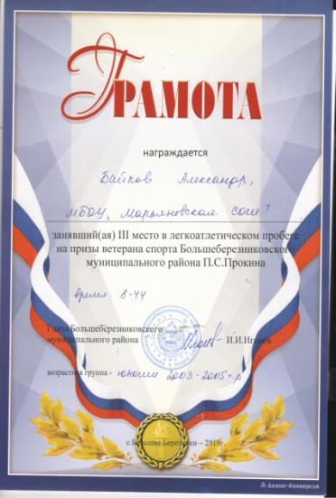
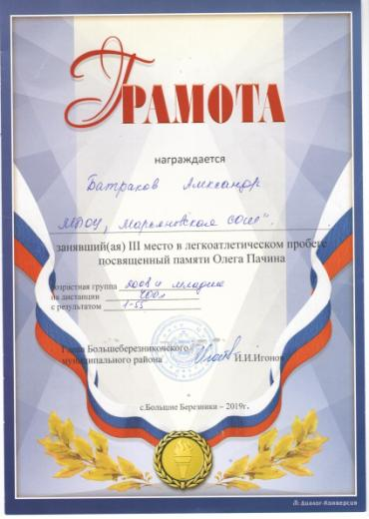

Slide 19
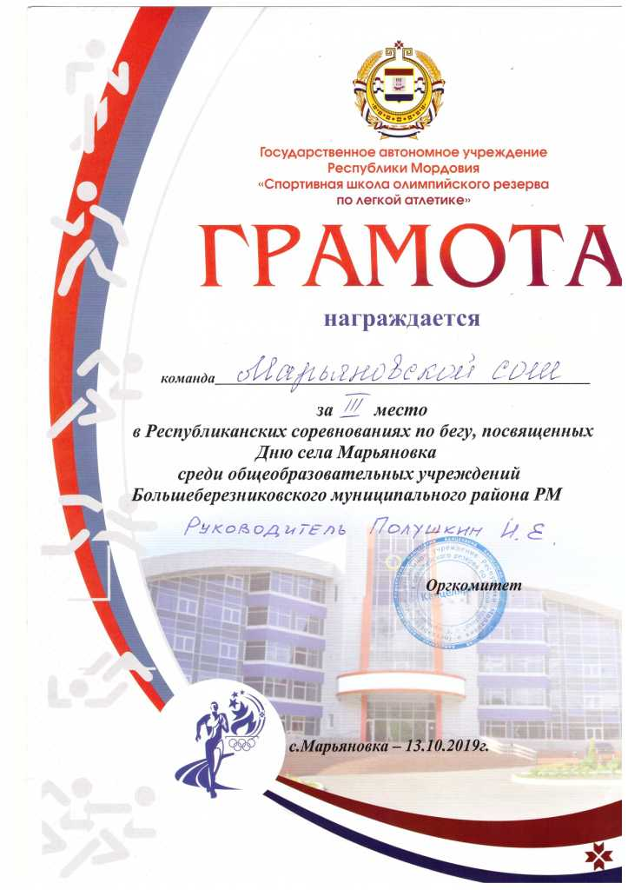

Slide 20
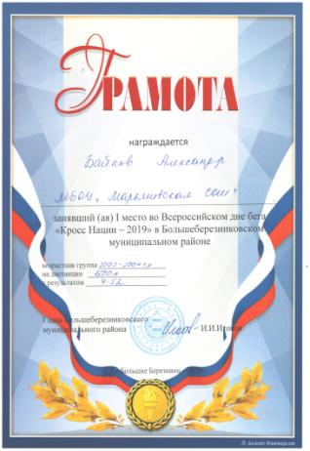
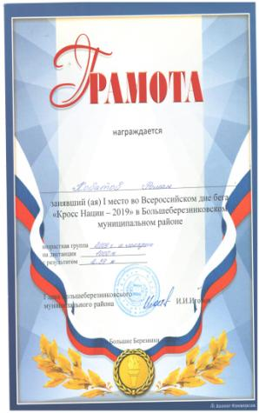
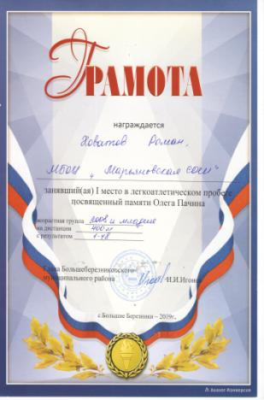

Slide 21
10. Система взаимодействия с родителями воспитанников

Slide 22
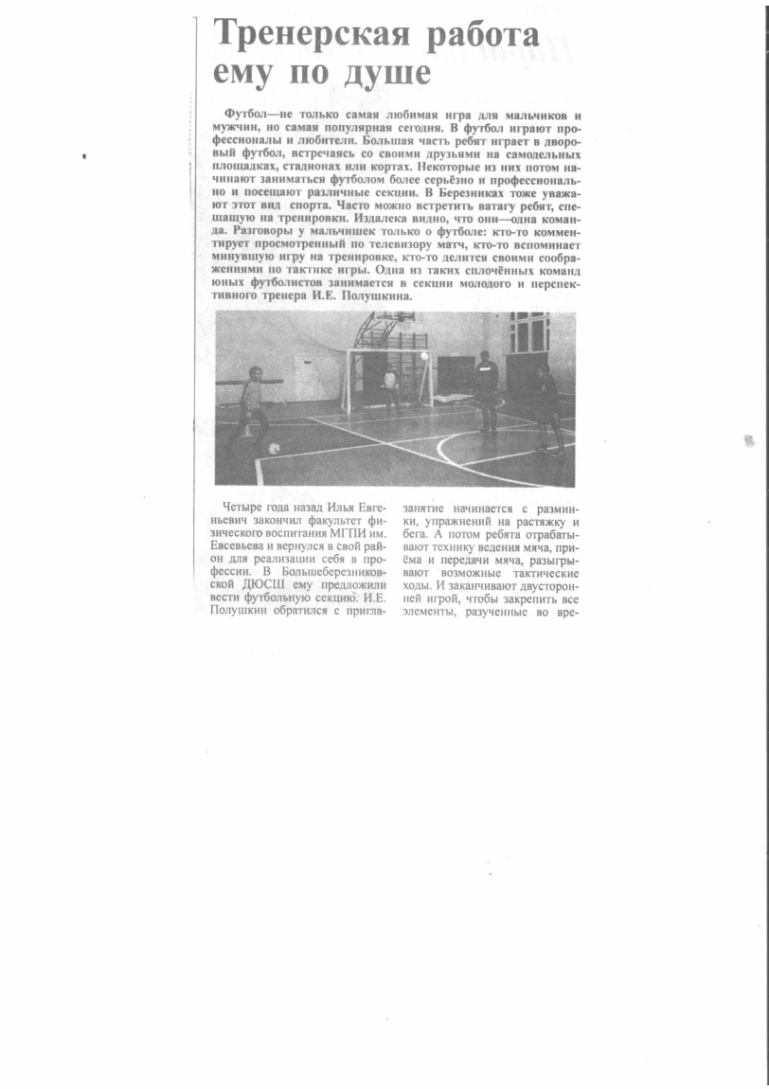
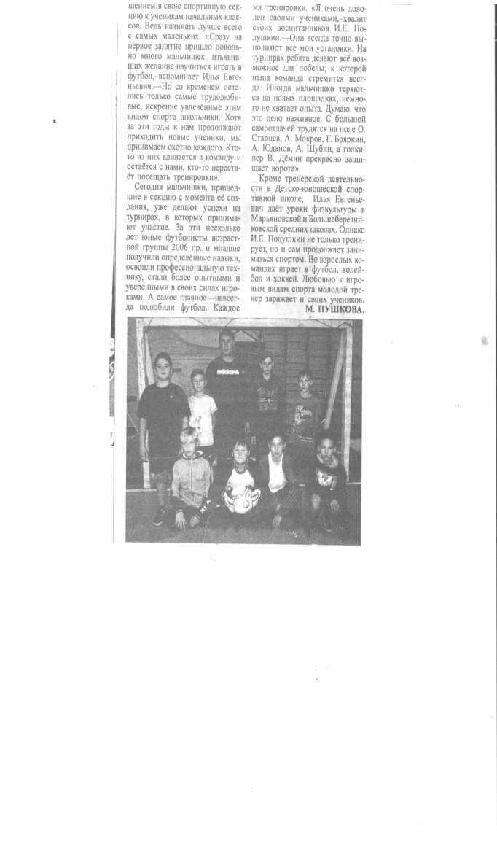
11.Наличие публикаций, авторских программ, методических пособий, методических рекомендаций

Slide 23
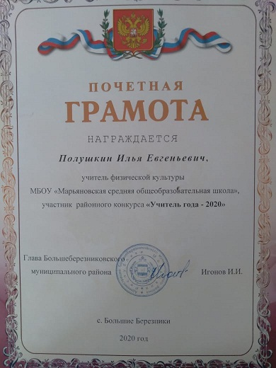
12. Участие педагога в профессиональных конкурсах

Slide 24
13.Экспертная деятельность

Slide 25
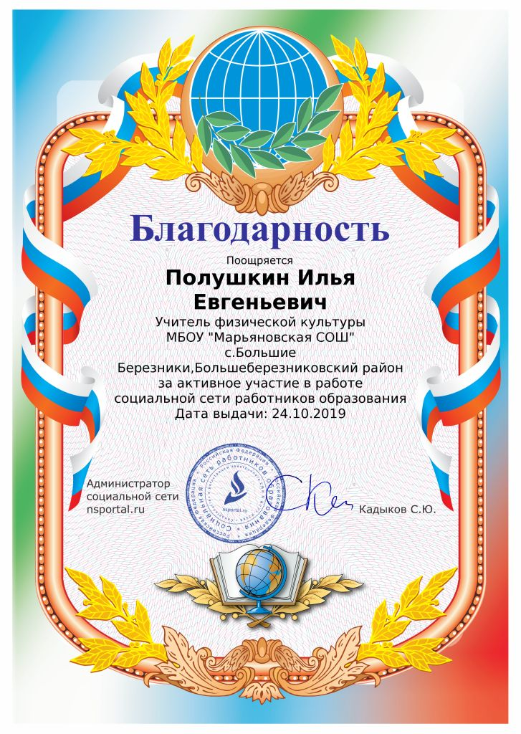
14. Награды и поощрения

Slide 26
15. Общественно-педагогическая активность педагога: участие в комиссиях, педагогических сообществах, в жюри конкурсов
Председатель (член) профкома ОО –
Участие на муниципальном уровне – 4
Участие на республиканском уровне -1
Участие на российском уровне –
Участие на международном уровне -

Slide 28
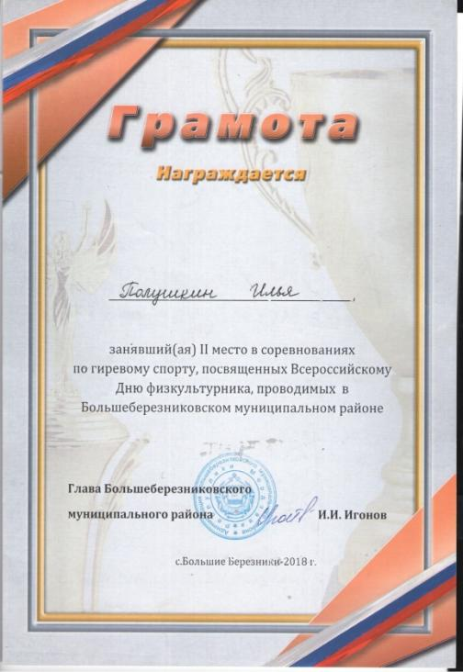

Slide 29
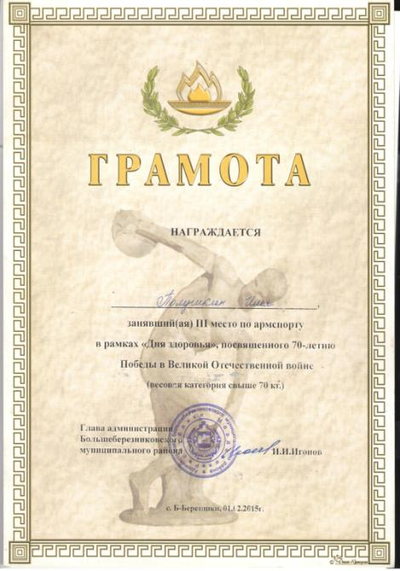

Slide 30
